Slide 1
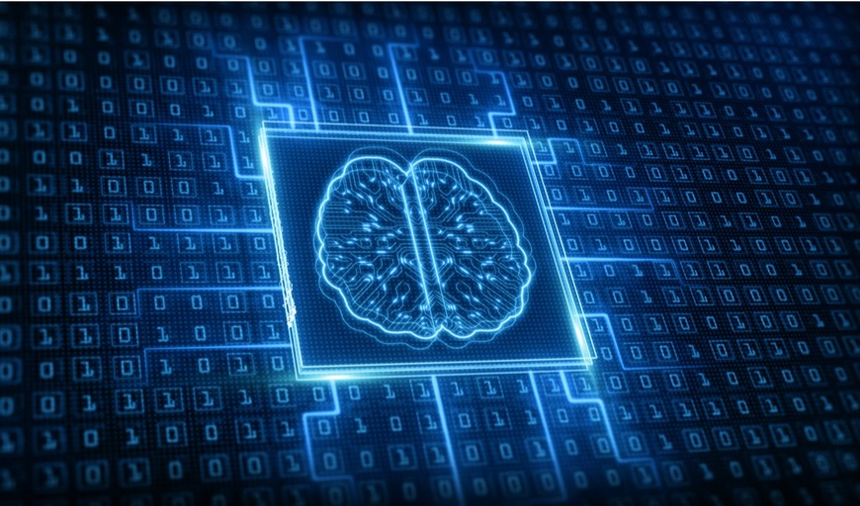

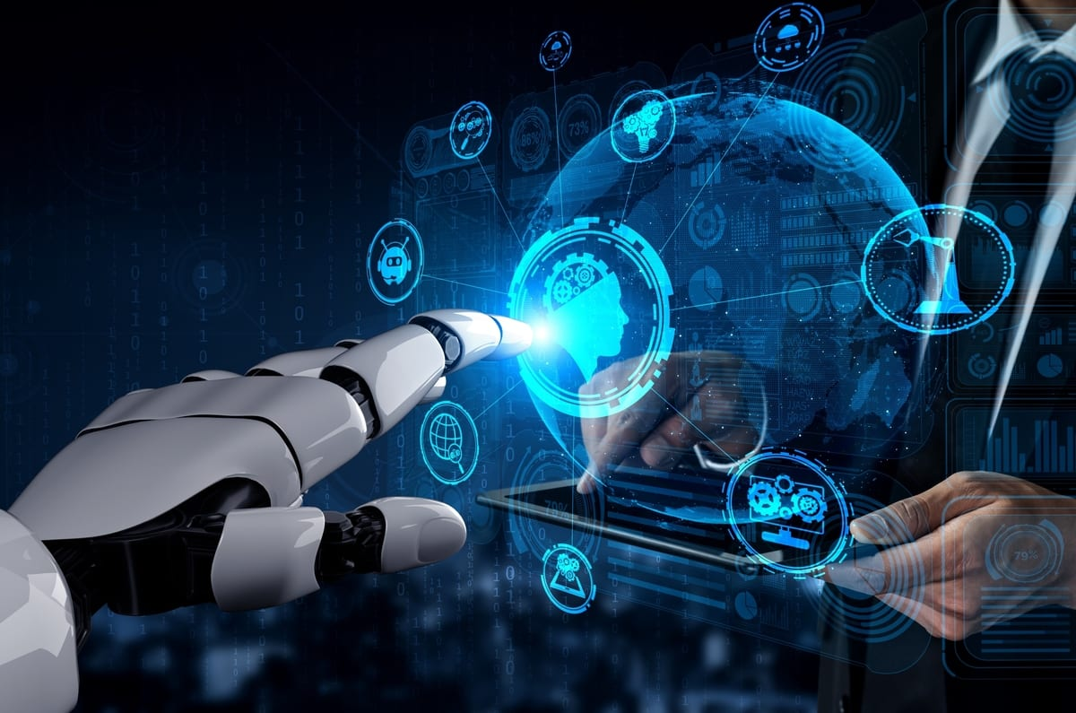


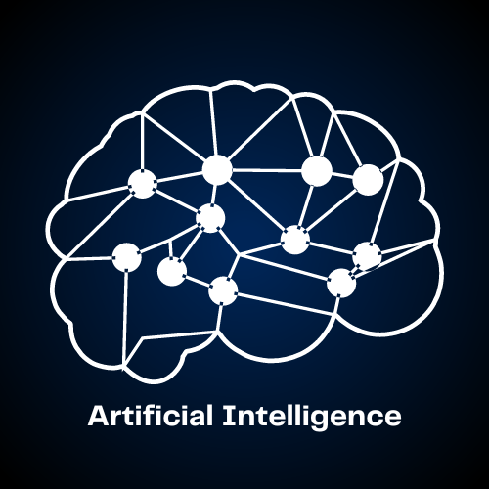
Introdução à Inteligência Artificial
Apresentado por:
Evandro Mariano
evandromariano49@gmail.com
https://github.com/EvanJoseph78

Slide 2
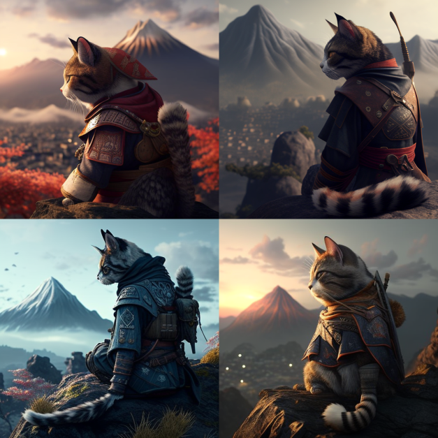
Aula 2
Imagem gerada pela aplicação
Mid Journey!
Gato Samurai

Slide 3

Aula 2
Quem pensou pela primeira vez
no termo Inteligência Artificial?
Alan Turing

Slide 4
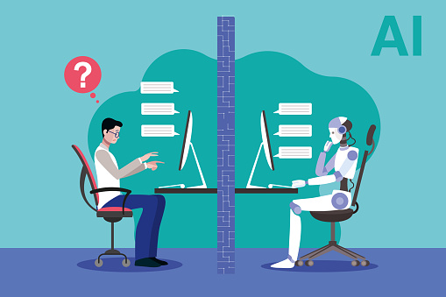
Aula 2
Teste de Turing!
Inteligência Humana x Inteligência Artificial

Slide 5
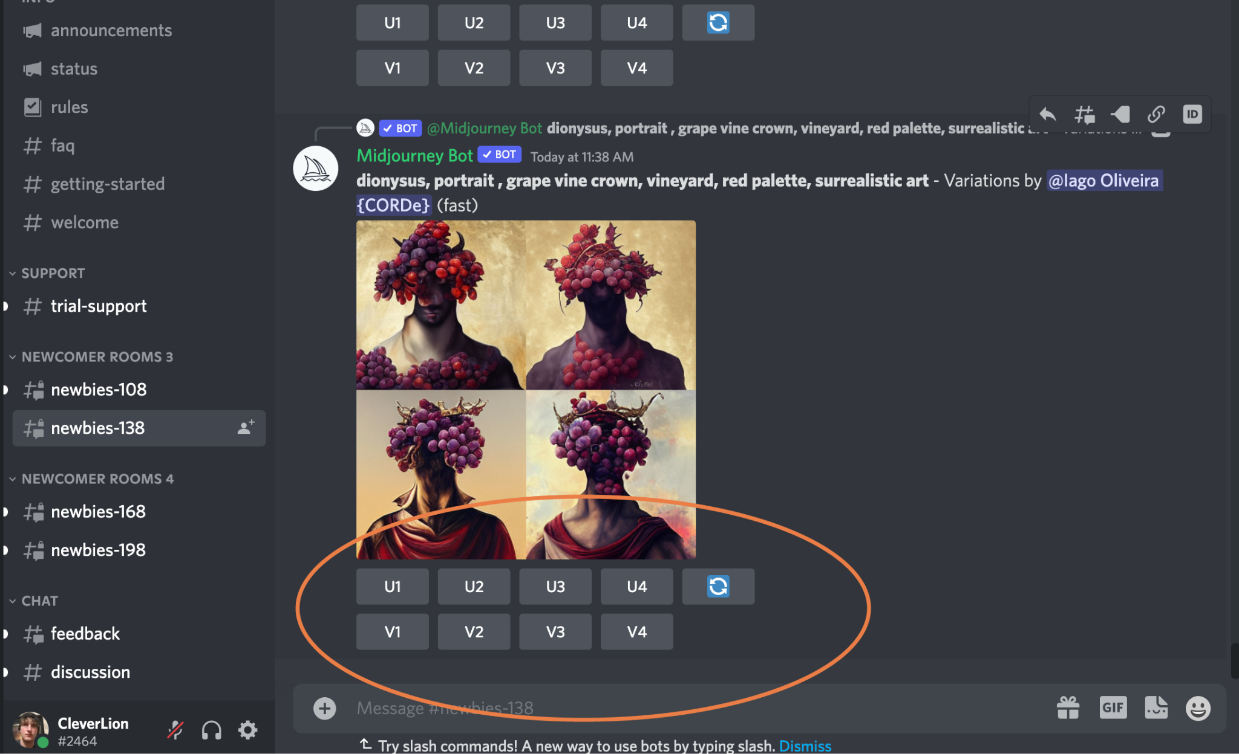
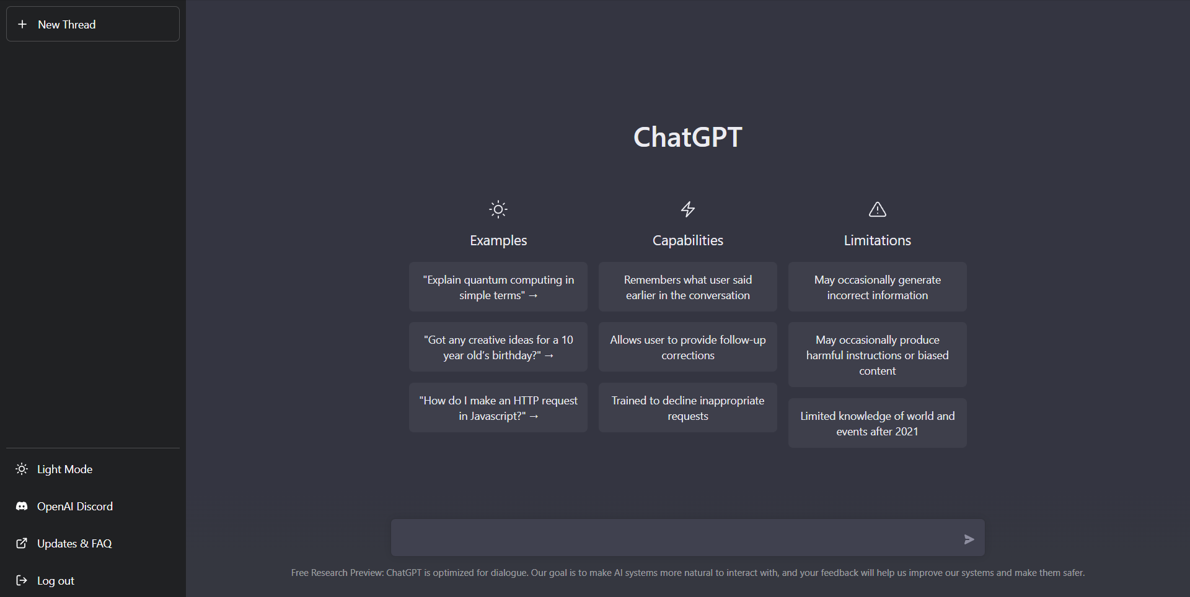
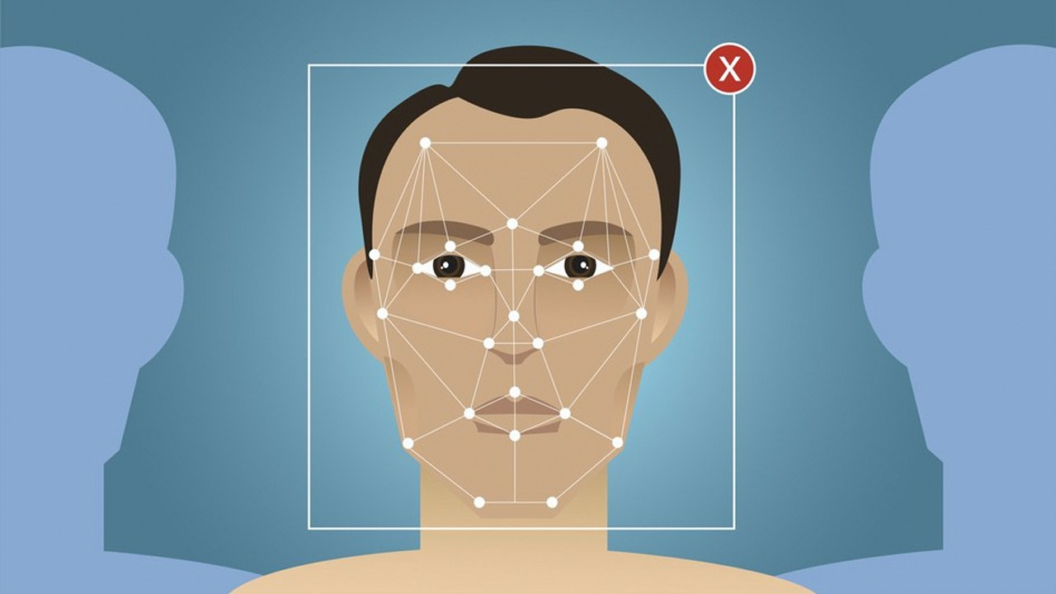
Aula 2
Quais são essas aplicações?
Mid Journey
Chat GPT
Reconhecimento facial

Slide 6
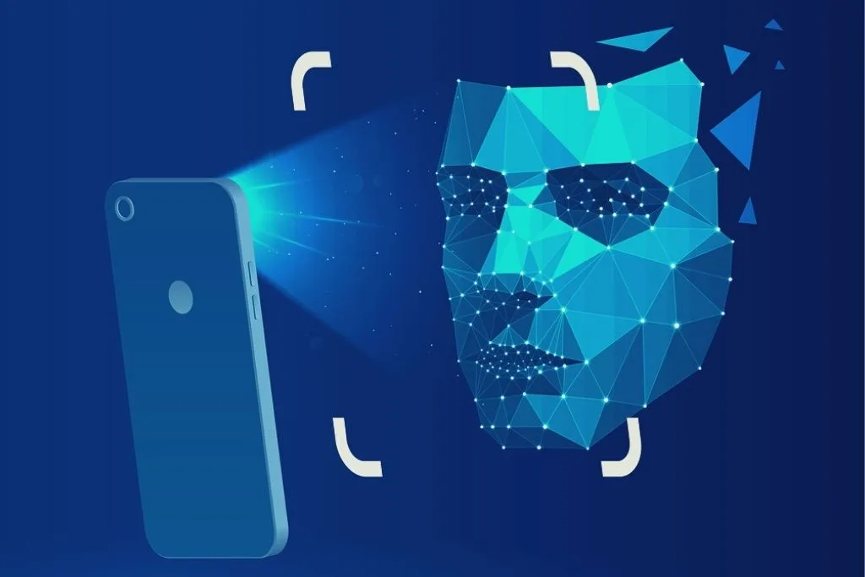

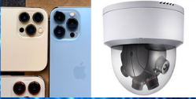
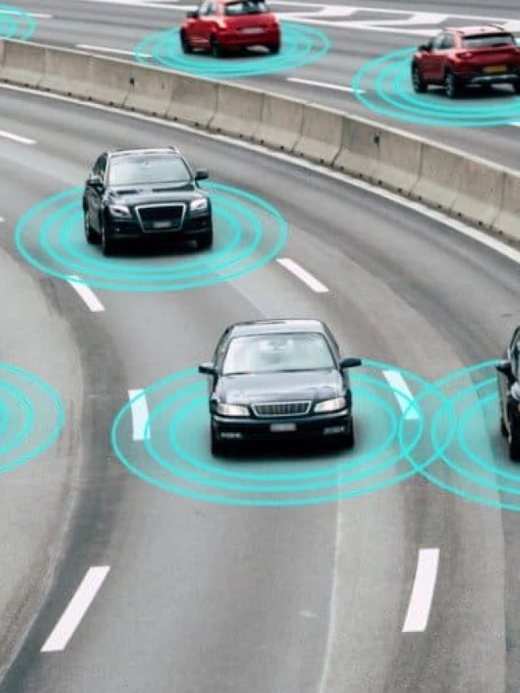
Aula 2
Quais são essas aplicações que
usam reconhecimento facial?
Reconhecimento facial
Google Fotos
Câmeras
Carros autônomos

Slide 7



Aula 2
Outras aplicações!
Redes Sociais

Slide 8
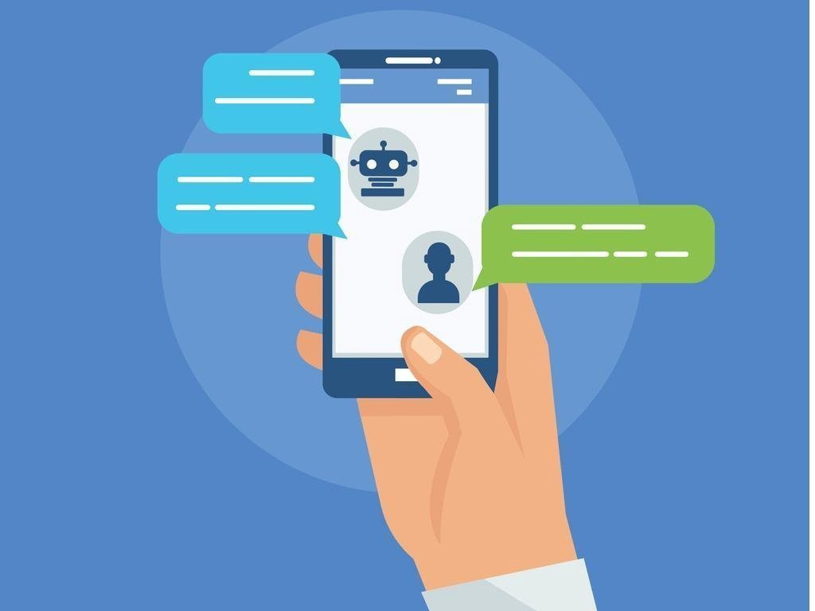
Aula 2
Chat bots!

Slide 9
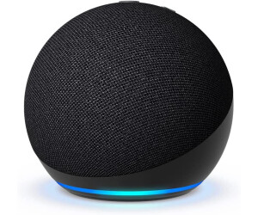
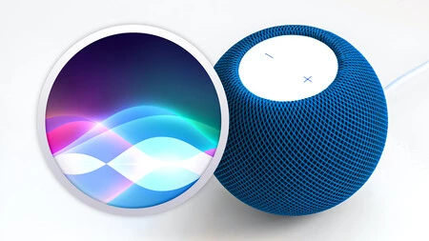

Aula 2
Assistente Pessoal!
Alexa
Siri
Cortana

Slide 10
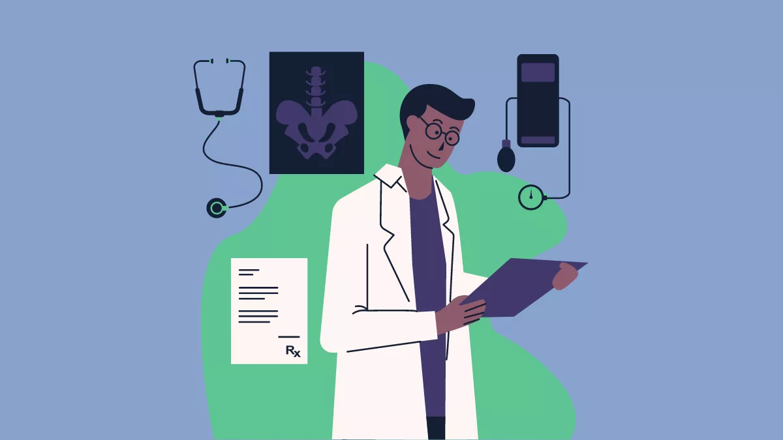
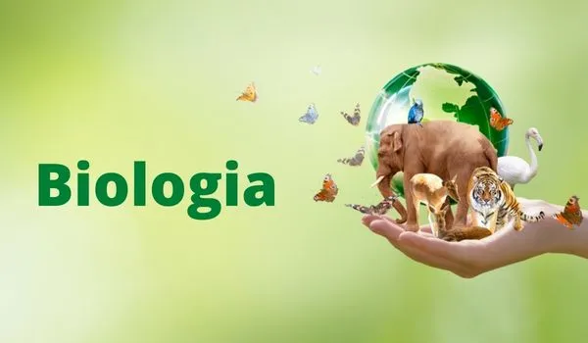
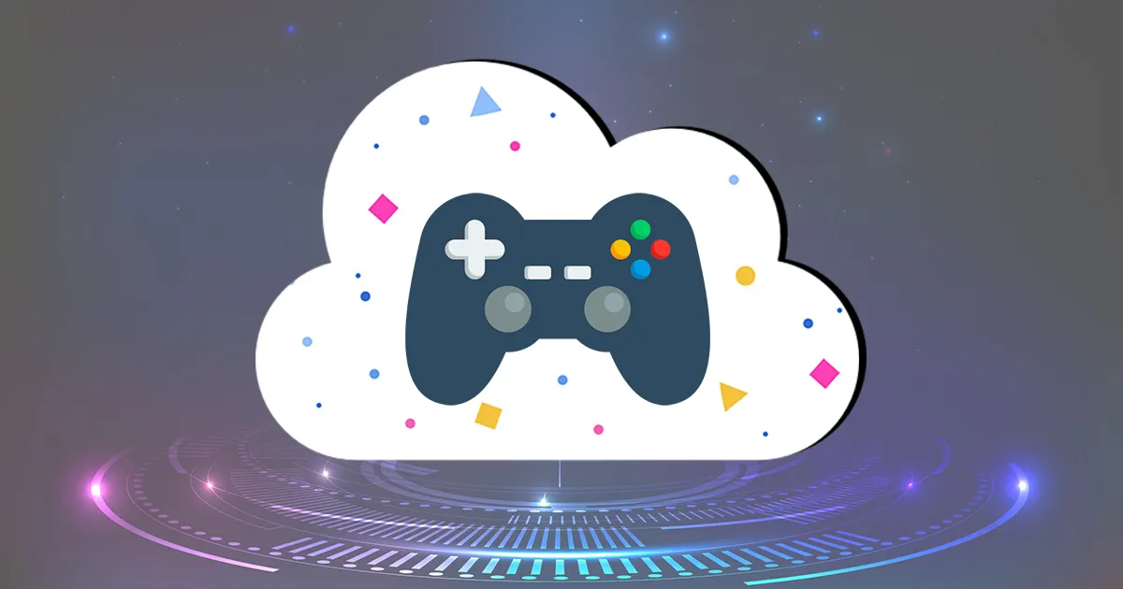

Aula 2
Campos onde a
Inteligência Artificial atua!

Slide 11
Obrigado pela atenção!

